Slide 1

ПРОБЛЕМЫ ЭКОНОМИЧЕСКОГО МЕЖДУНАРОДНОГО РЫНКА

Slide 2

ЗАДОЛЖЕННОСТЬ СТРАН
Отдельные страны имеют платежные обязательства перед кредиторами (другие страны, коммерческие банки). Большая часть кредитов были взяты в 70-х годах XX в.
Сумма увеличилась в несколько раз за счет начисления процентов и колебаний курса доллара США. Является наиболее задолженностью страны: Бразилия, Мексика, Индия, Индонезия, Китай, Россия.

Slide 3
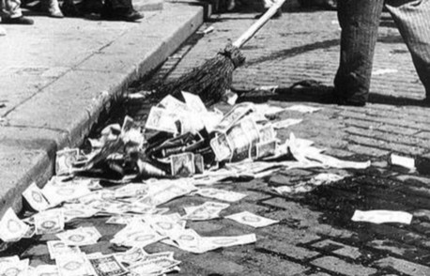
ГИПЕРИНФЛЯЦИЯ
Очень высокая инфляция, вызванная, как правило, от полного краха финансовой системы страны (и потеря доверия к национальной валюте) и огромный дефицит бюджета финансируется денег перепечатки.

Slide 4
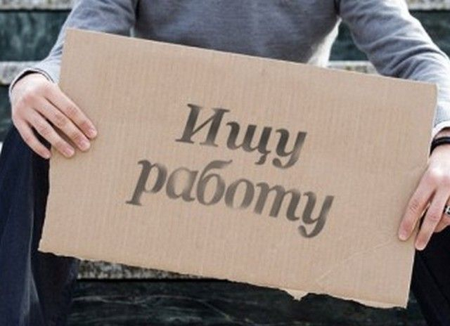
БЕЗРАБОТИЦА
За последние 20 лет значительно возросла Глобальная безработица. В большинстве стран она превысила 10%, и есть страны, в которых безработица достигает 60%.

Slide 5

ГОЛОД И НЕДОЕДАНИЕ
Предполагается, что голодает около 10% от общей численности населения мира. Несмотря на то, как правило, производится достаточное количество пищи, большая часть приходится на страны "богатого Севера".

Slide 6
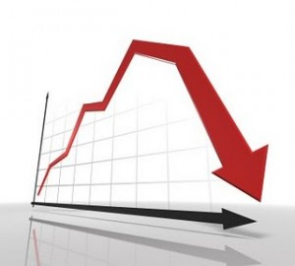
ЭКОНОМИЧЕСКИЙ КРИЗИС
Во время кризиса речь идет о банкротстве многих компаний, в результате чего в последующем – увольнения и потеря рабочих мест

Slide 7

ЦИВИЛИЗАЦИОННАЯ ОТСТАЛОСТЬ
В отсутствие возможностей для развития, страны третьего мира подвергаются цивилизационной отсталостью. Самой большой проблемой является неграмотность и отсутствие возможности использования современных технологий.

Slide 8
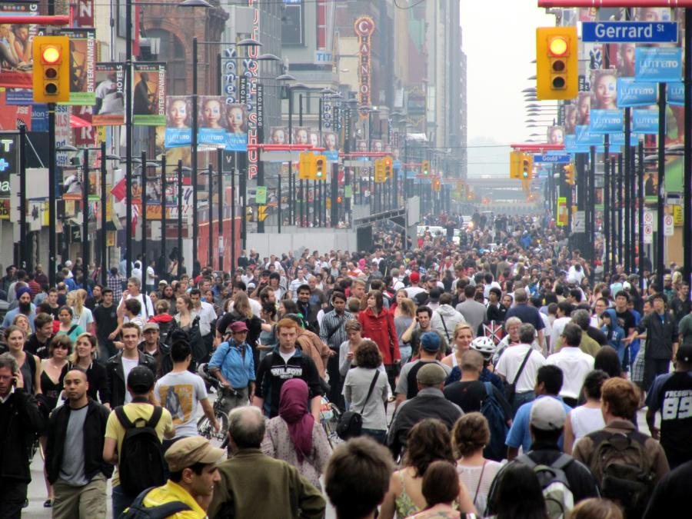
ДЕМОГРАФИЧЕСКИЕ ПРОБЛЕМЫ
С середины семнадцатого века ведется наблюдение за постоянным и все более быстрым увеличением числа людей, по темпам роста населения мира. Наиболее характеризуется в слаборазвитых странах.

Slide 9
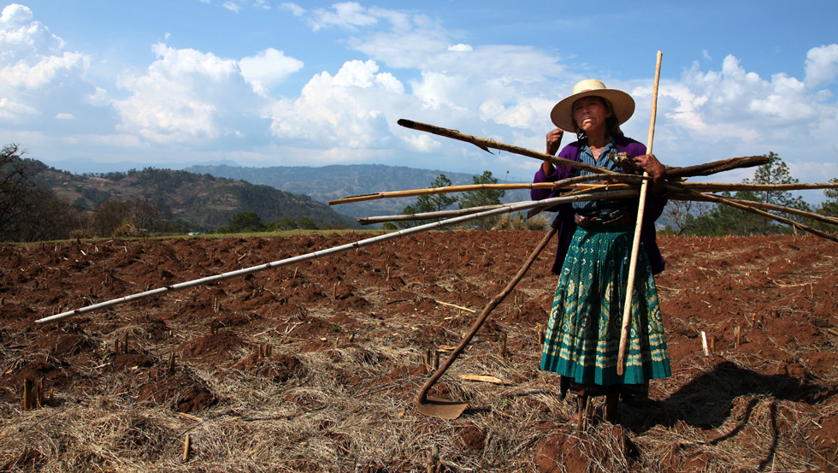
ПРОБЛЕМЫ ЦИВИЛИЗАЦИИ И КУЛЬТУРЫ
Цивилизационная отсталость и неграмотность в странах третьего мира является причиной низких темпов экономического роста и безработицы, а также препятствует борьбе с голодом и болезнями.

Slide 10
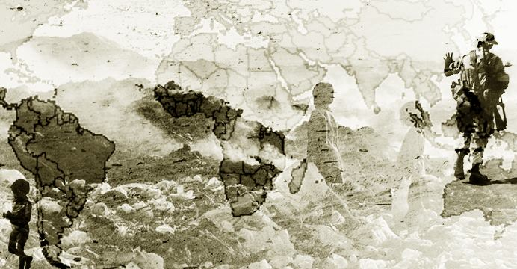
ВОЙНА И ВООРУЖЕННЫЕ КОНФЛИКТЫ
Различные типы конфликтов приводят к разрушению экономических систем в странах. Люди теряют свою жизнь и должны бежать из своих домов.

Slide 11
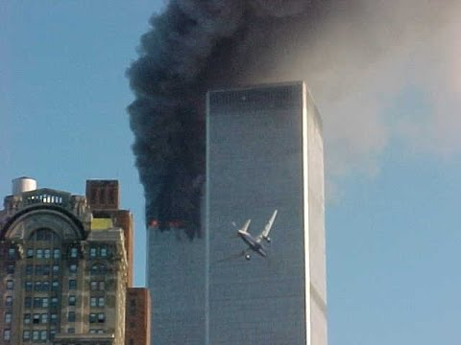
ТЕРРОРИЗМ
Анализируя широкий фон социально - политического феномена международного терроризма нельзя игнорировать тот факт, что их большая часть относится к его целеустремленному достижению конкретных политических целей.

Slide 12
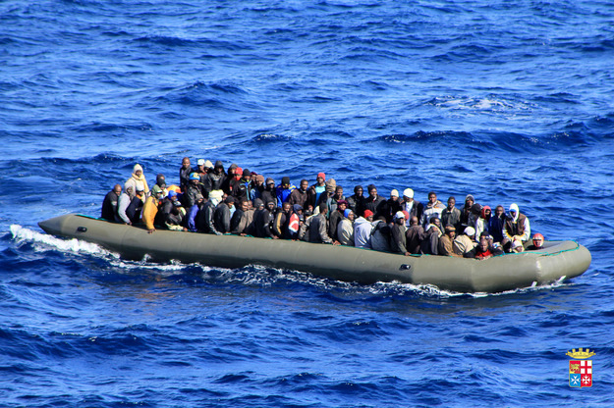
МИГРАЦИОННЫЕ ДВИЖЕНИЯ В МИРЕ
В настоящее время беженцы, спасающиеся из своих стран, которые хотят попасть в Европу, представляют собой серьезную угрозу для европейской и мировой экономики.

Slide 13
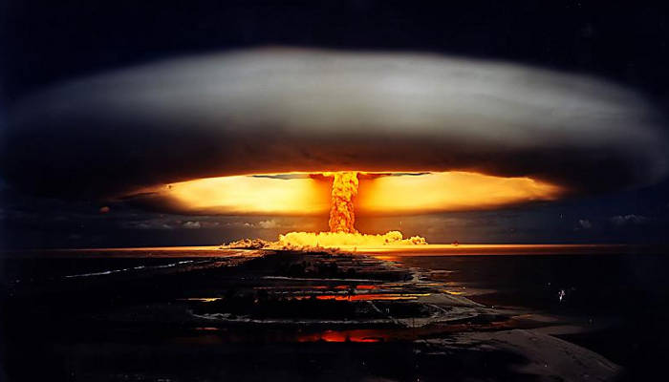
РИСКИ, СВЯЗАННЫЕ С РАЗВИТИЕМ НАУЧНО-ТЕХНИЧЕСКОГО ПРОГРЕССА
Неконтролируемое развитие до сих пор создает новые угрозы для окружающей среды, здоровья и безопасности человека. Основная проблема заключается в том, как использовать открытия и изобретения человека, например, атомного оружия.

Slide 14
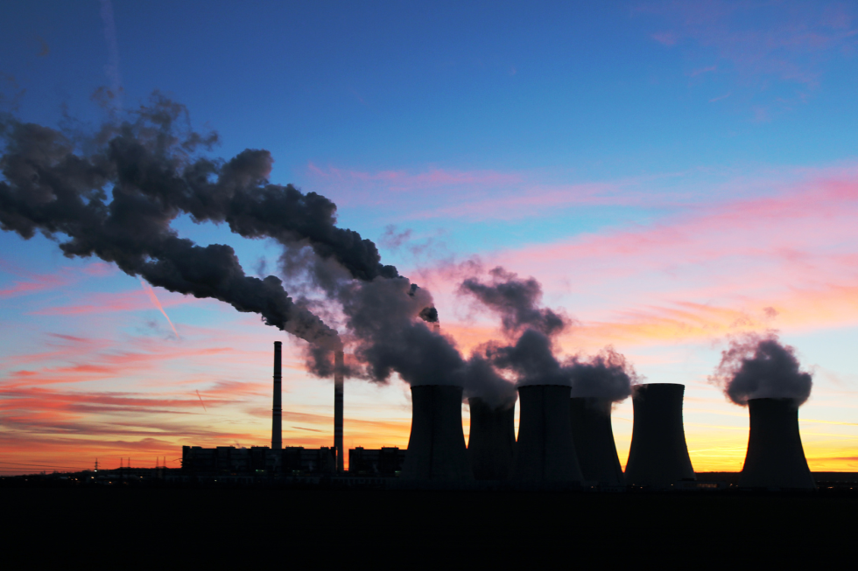
УХУДШЕНИЕ СОСТОЯНИЯ ОКРУЖАЮЩЕЙ СРЕДЫ
Заражение пыли и газа приводят к развитию многих болезней, приносящих значительную угрозу для здоровья и жизни человека.
Загрязнение воздуха чаще всего происходит систематично, в малых дозах, вызывает хронические заболевания. Тем не менее, в особых случаях может вызвать острые симптомы

Slide 15
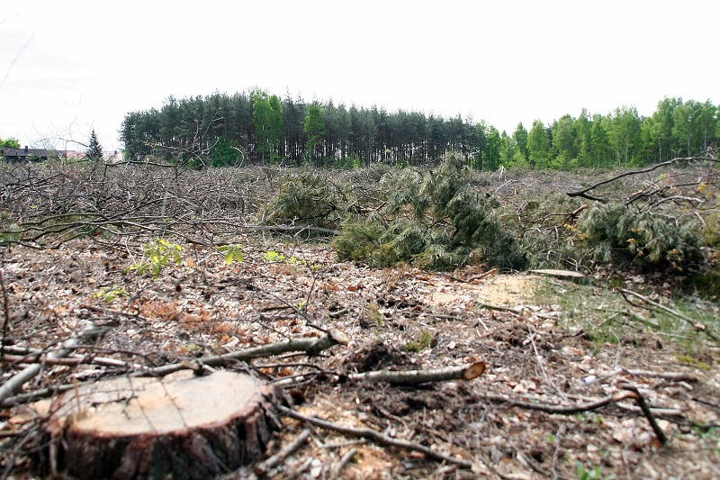
ИСТОЩЕНИЕ ПРИРОДНЫХ РЕСУРСОВ
Плохое использование и трата природных ресурсов приводит к их полному использованию. В будущем есть угроза исчезновения невозобновляемых источников энергии.

Slide 16

БОЛЕЗНЬ ЦИВИЛИЗАЦИИ - ДЕПРЕССИЯ
Все больше и больше людей впадает в депрессию. Причина в напряженном образе жизни, плохом питании, в погоне за успехом. При отсутствии лечения это приводит к самоубийству.

Slide 17
БИБЛИОГРАФИЯ
Ekonomia w katalogu Open Directory Project
Philosophy of Economics, Stanford Encyclopedia of Philosophy
Harry Landreth, David Charles Colander: Historia myśli ekonomicznej. Adam Szeworski (tłum.). Wyd. 2 uzup. Warszawa: Wydawnictwo Naukowe PWN, 2010
Jarosław Tomasiewicz, Zło w imię dobra. Zjawisko przemocy w polityce, Wydawnictwo Szkolne PWN, Warszawa – Bielsko-Biała 2009
Jeff Lewis: Language Wars: The Role of Media and Culture in Global Terror and Political Violence, Pluto Books, London, 2005.
Christian Buder: Die Todesstrafe, Tabu und Terror, VDM-Verlag, Saarbrücken 2008

